Slide 1
SOLIDní kód
ing. Roman Jašek
Microsoft MSP, MCP
Martin Dybal
Microsoft MSP, MCP
www.dotnetcollege.cz

Slide 2
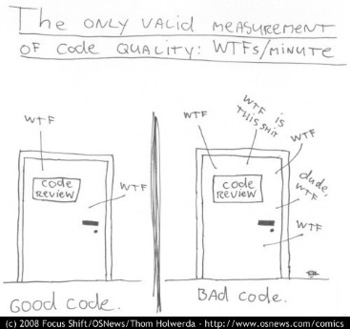
Prečo používať Clean Code

Slide 3
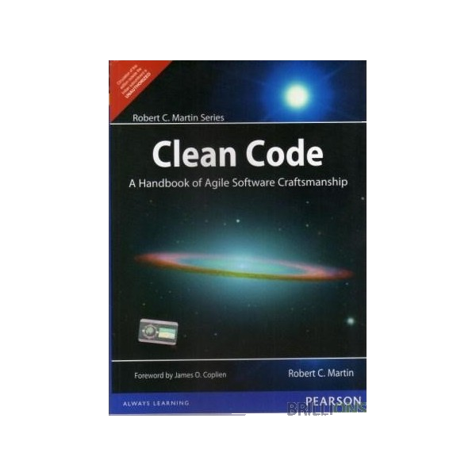
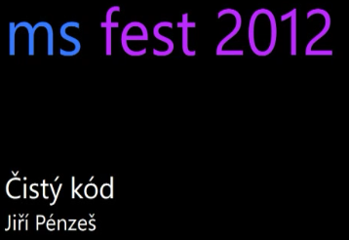
Materiály

Slide 4
Názvy – všeobecne (1/2)
zmysluplné názvy
vysloviteľné názvy
rozlíšiteľné názvy
List<List<int>> theList;
List<List<int>> gameBoard;
DateTime genymdhms;
DateTime modymdhms;
DateTime generationTimestamp;
DateTime modificationTimestamp;
string ProductInfo;
string ProductData;

Slide 5
Názvy – všeobecne (2/2)
vyhľadateľné
1 koncept = 1 slovo
int days = 5;
int days = WORK_DAYS_PER_WEEK;
int GetDays() {}
int RetrieveWorkersCount() {}
int tempAmount;
int tmpPerson;

Slide 6
Názvy - premenné
podstatné mená
výnimka – boolean – odpoveď na otázku true/false
private vs. public vs parametre
Car car;
bool isTestPage;
public void ChangeCarCount(int carCount) {
this.carCount = carCount;
this.AllCarCount += carCount;
}

Slide 7
Názvy - funkcie
slovesá
funkcia - čo vracia
procedúra - čo robí
public List<Cell> GetFlaggedCells()
public void ChangeCarCount(int carCount)

Slide 8
Funkcie
malé
1 činnosť
žiadne vedľajšie účinky
1 úroveň abstrakcie
neopakovať kód
Rozumný počet parametrů

Slide 9
Štruktúra kódu
malé bloky a zanorovanie
čítať zhora dole

Slide 10
Komentáre (1/2)
verzovacie
redundantné
zavádzajúce
zakomentovaný kód

Slide 11
Komentáre (2/2)
radšej vysvetliť kódom
vysvetliť zámer divného/testovacieho kódu
TODO komentáre
zdôrazniť podstatný kus kódu

Slide 12
Ďalšie veci
magické konštanty
ternárny operátor ?:
návrhové vzory

Slide 13
Nástroje
Code Metrices: https://visualstudiogallery.msdn.microsoft.com/369d38e1-53d3-4f5c-9351-a0560162a6d9
Linqpad:
http://www.linqpad.net/
Linq 101:
http://tinyurl.com/linq101

Slide 14
SOLID
Hlavní účely
Testovatelný a udržovatelný kód

Slide 15
Single Responsibility Principle
Každá třída má jen jednu odpovědnost
Neznamená to, že má jen jednu metodu!
Spíš aby každá třída měla jen jeden důvod ke změně.

Slide 16
Open / Closed Principle
Otevřenost pro rozšíření, uzavřenost pro změny
Navrhujme rozhraní tak, aby nebyla omezující (abychom snadno mohli přidávat a rozšiřovat), ale abychom je nemuseli již měnit

Slide 17
Liskov Substitution Principle
• Instanci lze nahradit instancí poděděné třídy
Notes:
• Rozhodně ne toto:
• Podědíme List<string>
• Rušení metod vyhozením NotSupportedException
• Změna chování oproti původní tříd
Potomek je předek a něco navíc
Mrtvá osoba, nejmenovaný český profesor

Slide 18

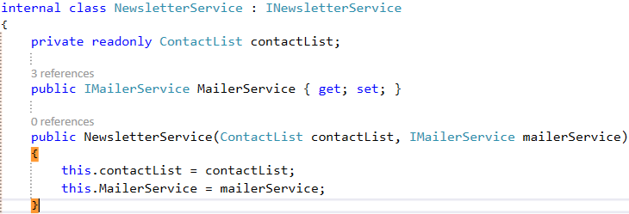
Dependency Inversion Principle
• Třídy mají své závislosti deklarovat navenek a nechat si je naplnit zvenčí
Notes:
Třída NewsletterService si nemá vytvářet instanci třídy Mailer
Rozdíl mezi CI a DI

Slide 19
Dependency Inversion Principle
• Druhy závislostí
• Constructor Dependency CI
• Závislost je předána jako parametr konstruktoru
• Property Dependency DI
• Závislost je držena ve vlastnosti třídy
Notes:
Třída NewsletterService si nemá vytvářet instanci třídy Mailer
Rozdíl mezi CI a DI

